Slide 1


Proyecto preliminar Recomendación de inversión
DEMO 1
Yelp + Google Maps
Integrantes:
Juan José Perez
Eduardo Gamal Gazziro
Martin Rodrigo Morales

Slide 2
Planteo del problema
Nuestro principal objetivo es poder transformar datos en información que sea de relevancia, para que nuestro cliente tome una decisión de inversión eficaz y eficiente.
Así mismo se nos solicita crear un sistema de recomendación para usuarios.

Slide 3

Objetivos
1.Identificar tendencias y patrones de consumo: identificando variables relacionadas como distribución geográfica, categoría específica, rangos de precios, etc.
2.Desarrollar un sistema de recomendación para usuarios: Sugiriendo nuevos lugares para visitar en función de las elecciones, puntuaciones y reseñas realizadas.

Slide 4

KPIs por objetivos
1.
Aumentar la cantidad de reseñas positivas. tasa promedio de un 1% mensual
Reducir el rating de estrellas faltantes a la mitad, anualmente.
2.
Tasa de conversión de recomendaciones en visitas reales a los restaurantes. 10% .
Frecuencia con la que vuelven a utilizar el sistema de recomendación 1 vez por mes, en promedio.

Slide 5

Alcance del proyecto
1.Se decidió hacer una reducción del objeto de análisis.
-Estado: Wyoming.
-Categoría: Restaurantes.
2.Sistema de recomendación:
- Sistema basado en usuarios.
- Sirve para usuarios que hayan interactuado previamente con la aplicación.

Slide 6
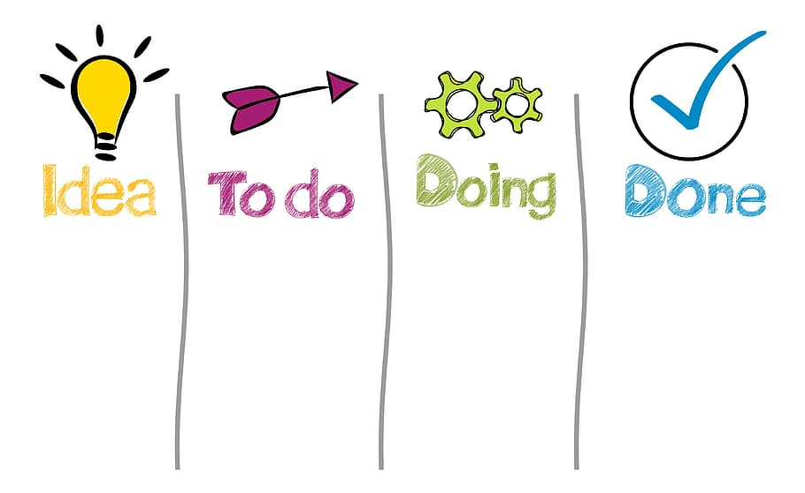
Organización
Diagrama de Gantt:
Desglose de tareas necesarias:
Tareas y sub-tareas que las componen.
Lograr una comprensión general por parte del equipo.
Promover sinergia.
Tareas
Dependencias
Fechas
https://www.notion.so/acb8a036474249bb99b8a35523633658?v=b88dbab532a14580a8e2ba5e4e4547b4

Slide 7
Organización
Cuadro de tareas y Herramientas:
Roles y responsabilidades:
Tarea
Herramientas tecnológicas
Tiempo estimado
Responsable
Auto conocimiento de de la función a desempeñar
Parte del todo.
Flexible a las necesidades

Slide 8
Obtención y Exploración
Obtención y Lectura
Esquema de Entidad Relación
Obtener Datos
Visualización
Reconocimiento del Estado
Identificar Columnas Relacionales
Relacionar Tablas

Slide 9
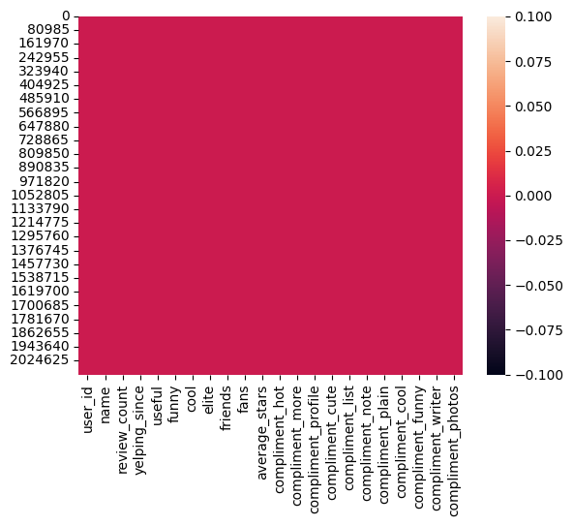
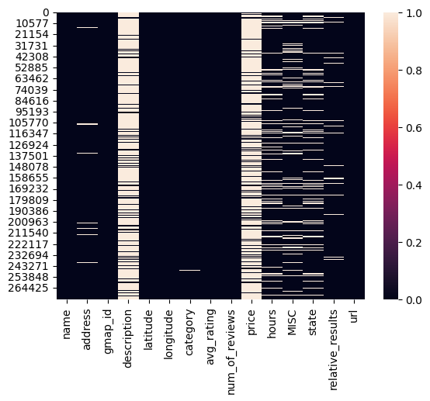
Observación e Interpretación
Utilidad de cada Dato
(pandas para visualización)
Diagrama de calor
(detecta valores nulos)
Encontrar columnas útiles
Descartar columnas (-70%)
Relacionar datos
Filtrar datos relevantes
DataFrame completo DataFrame con valores Faltantes

Slide 10
Material Trabajado (Esquema entidad relación)
YELP
Lat Long Name
GOOGLE MAPS
business.plk
checkin.json
business-id
metadata-sitios
review-estados
review.json
tip.json
user-id
gmap-id
user.parquet

Slide 11
Arquitecture definition
[Big Picture of process]
ETL
Intake Zone
Processing Zone
Persistence zone
Consultation Service
Analyst
Row Data
Journal
Query
Clean Process
Result
Recommendation Process
Recommendation
Productive Data
User/
Client
Data Warehouse
Notes:
Identificamos cuatro zonas de tratamiento de los datos que eventualmente se transformarán en información.
Zona de ingesta de datos: La primera zona es la de ingesta de datos, los datos crudos vienen en formato json, por eso se require de una fase o etapa donde estos datos crudos pasen a tener una estructura que permita su manejo, a esta zona la llamamos zona de ingesta.
Zona de procesamiento: Luego que los datos son tratados en la zona de ingesta le damos una estructura tabular y pasan a una zona de procesamiento donde se ejecutan dos procesos bien diferenciados: el proceso de limpieza de información y el proceso de recomendación que son el núcleo de la solución de esta arquitectura, en esta zona se genera la información que constituye la solución al problema planteado.
Zona de Persistencia: observamos que los datos al salir de esta zona de procesamiento se convierten en información la cual pasa a una zona de persistencia donde la información es almacenada para ser tratadas posteriormente en otras zonas y procesos.
Servicio de consulta: Representa los procesos que le permiten al Analista de datos analizar y verificar la validez de la información generada en la zona de procesamientos para hacer los ajustes necesarios en la implementación de la solución.
Datos productivos: Esta area de la arquitectura representa los componentes que se alimentan de la información generada en la zona de procesamiento y la muestran en forma de conocimiento para que el cliente pueda consultarla.

Slide 12



Arquitecture definition
[What cloud vendor do we hire?]
Cloud Platforms
Elastic Storage
Elastic Processing
data query service
$
$$
$$$
Price
Notes:
¿Que proveedor de servicios en la nube debemos contratar?
Los tres principales proveedores ofrecen las mismas características en cuanto a Elasticidad de almacenamiento, Elasticidad de procesamientos y servicios de consultas pero en cuanto al precio observamos que el servicio de Google Cloud ofrece más beneficios al permitir un pago por uso mas escalable que el resto de los proveedores de servicio.

Slide 13




Architecture definition: Google Cloud Platform
cloud storage
Dataproc
cloud storage
Big Query
Intake Zone
Processing Zone
Persistence zone
Consultation Service
Analyst
Row Data
Journal
Query
Clean Process
Result
Clean Process
Recommendation
Productive Data
Client
Recommendation Process
Power Bi

Slide 14
Intake and Clean
cloud storage
Dataproc
cloud storage
Row Data
Intake Zone
Processing Zone
Persistence zone
Journal
Clean Process
Clean Process
1- This is the origin, through an "intake" user the data is loaded
2- The Intake zone stores the raw data to be able to be processed
3- The Spark process consumes the raw data, structures it and stores it in columnar and compressed format, ready for queries
4-in the persistent zone the information ready to be exported to BigQuery is stored
Notes:
1- Este es el origen, mediante un usuario “intake” se cargan los datos
2- La zona Intake almacena los datos crudos para poder ser tratados por la siguiente capa o zona de procesamientos.
3- El proceso en Spark consume los datos crudos, los estructura y almacena en formato columnar y comprimido, listos para las consultas.
4-en la zona persistente se almacena la información lista para ser exportada a BigQuery

Slide 15
Information persistence for analytics
[How do we generate information?]
Dataproc
Cloud storage
Big Query
Processing Zone
Persistence zone
Consultation Service
Analyst
Journal
Query
Recommendation
Result
1- Processes can generate valuable information and store it in the persistence zone
2- The persistence zone stores the information optimized for the processes and for BigQuery.
3- The consultation service makes available the query of information through SQL to the analysts.
4- Analysts can generate valuable information and store it in the consultation service.
Notes:
1- Los procesos pueden generar información de valor y almacenarla en la zona de persistencia.
2- La zona de persistencia almacena la información optimizada para el proceso de recomendación y lista para ser exportada al BigQuery.
3- El servicio de consulta disponibiliza la consulta de información mediante SQL a los analistas.
4- Los analistas pueden generar información de valor y almacenarla en el servicio de consultas.

Slide 16
Data persistence for business process
[How we export results?]
Dataproc
Cloud storage
Processing Zone
Persistence zone
Productive Data
Client
Journal
Recommendation
Power Bi
4- The client consumes the information from the recommendation services and thus obtains knowledge of the business.
1- The "recommendations" process feeds on clean data to make recommendations according to business needs.
3- The Productive Data layer stores the data ready to be consumed by the recommendation services.
2- The persistence zone stores the information optimized for the processes and for BigQuery.
Notes:
1- El proceso “recomendaciones” se alimenta de los datos limpios para realizar recomendaciones acorde a las necesidades del negocio.
2- La zona de persistencia almacena la información optimizada para el proceso de recomendación y lista para ser exportada al BigQuery.
3- La capa Datos productivos almacena los datos listos para ser consumidos por los servicios de recomendaciones.
4- El cliente consume la información de los servicios de recomendación y así obtiene conocimientos del negocio.

Slide 17


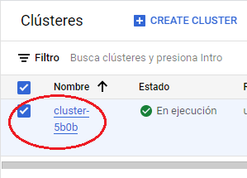
Creation of volatile infrastructure
[How to create a Hadoop Cluster on GCP?]
1-open the GCP console: https://console.cloud.google.com/
2- We select the associated project
3- We look for "Dataproc" in the search bar
4-We create the cluster with Compute Engine, we configure the size of the cluster according to the needs
5- We use the cluster
6- After using the cluster we eliminate it to avoid extra charge for resource consumption
Notes:
1-abrir la consola GCP
2- Seleccionamos el proyecto asociado
3- Buscamos “Dataproc” en la barra de búsqueda
4- Configuramos el tamaño del cluster según las necesidades
5- Usamos el cluster.
6- Luego de usar el cluster lo eliminamos para evitar cobro extra por consumo de recursos

Slide 18
Intake and Clean
cloud storage
Dataproc
cloud storage
Intake Zone
Processing Zone
Persistence zone
Clean Process
Journal
(1)
(2)
(3)
(4)
RDD [STRING]
Dataframe
Dataframe
(1)- val rdd = sc.textFile(GC_intake_path)
(2)- val df = rdd.map(line=>LogRegexParser(line)).toDF
(3)- val dfReady = df.filter(row=>row != null)
(4)- dfReady.write.mode(“append”).parquet(GS_persistence_path)
Notes:
Nota: Cloud Storage usa un espacio de nombres plano, por lo que subir objetos a una carpeta simplemente agrega un prefijo de ruta de acceso a los nombres de objetos

Slide 19
¡Gracias por ser parte de esto!
Contactos
Juan José Pérez:
Eduardo Gamal Gazziro: gamlgazziro@gmail.com
Martin Rodrigo Morales: mrdesautu@gmail.com

